Slide 1
CHỦ ĐỀ 1: GIỚI THIỆU CHUNG VỀ TRỒNG TRỌT
Bài 3:
Mối quan hệ giữa cây trồng và các yếu tố chính trong trồng trọt

Slide 2
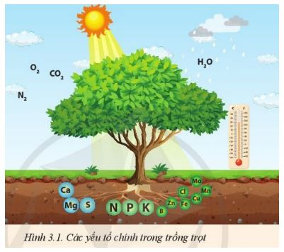
Em hãy chỉ ra những yếu tố chính trong trồng trọt có ảnh hưởng đến cây trồng?

Slide 3
Bài 3:
Mối quan hệ giữa cây trồng và các yếu tố chính trong trồng trọt
1. Nhiệt độ

Slide 4
Quan sát hình và cho biết phạm vi nhiệt độ thích hợp cho sinh trưởng của cây khoai tây?
Nhiệt độ ảnh hưởng như thế nào đến quang hợp và hô hấp của cây trồng?

Slide 5
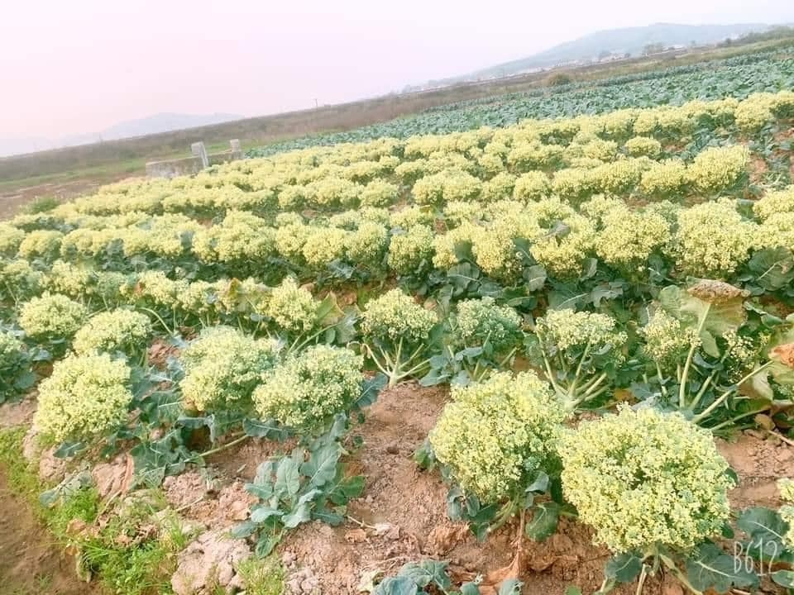

Slide 6
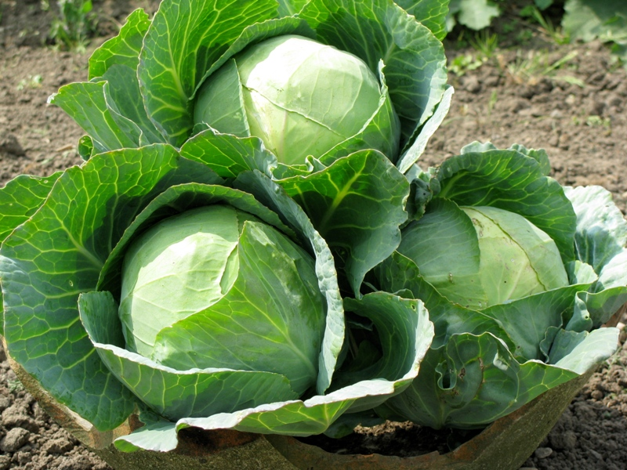
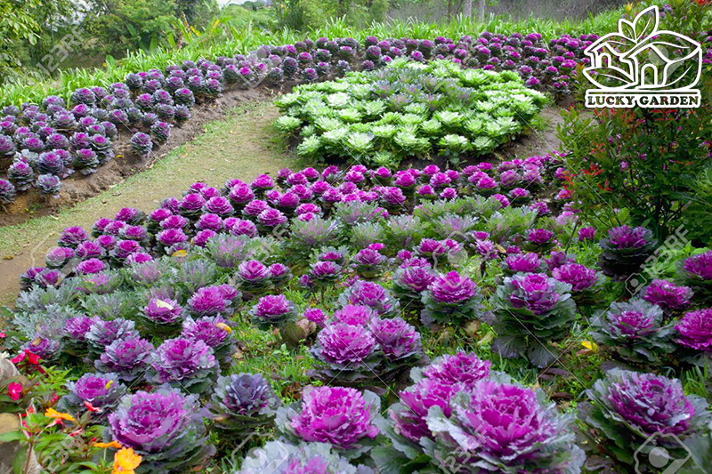

Slide 7
Bài 3:
Mối quan hệ giữa cây trồng và các yếu tố chính trong trồng trọt
1. Nhiệt độ
- Nhiệt độ cao làm giảm hiệu suất quang hợp, tăng hiệu suất hô hấp, thúc đẩy sự già hóa, ức chế sự xuân hóa.
- Nhiệt độ thấp làm giảm hiệu suất quang hợp và hô hấp, kích thích xuân hóa( chỉ ra hoa ở nhiệt độ thấp)

Slide 8
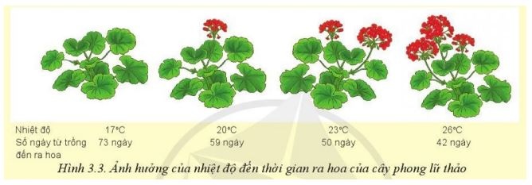
Nhiệt độ ảnh hưởng như thế nào đến sự ra hoa của cây phong lữ thảo?

Slide 9
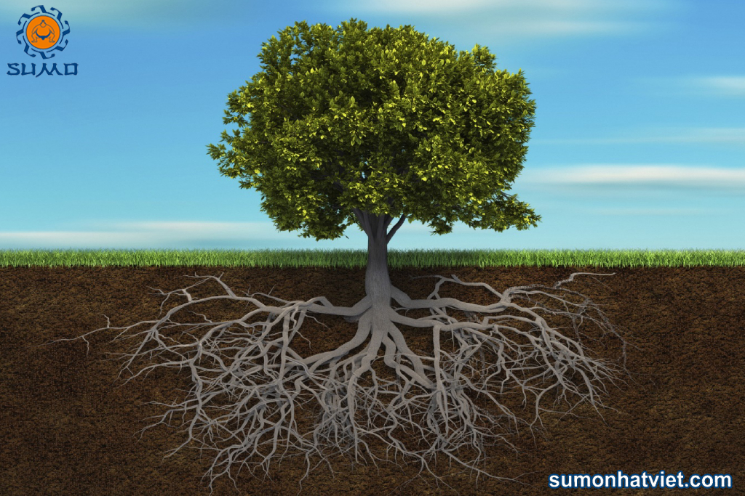
Em hãy phân tích tác động của nhiệt độ đối với cây trồng?
- Nhiệt độ cao: hạt mất sức sống; rễ, thân lá sinh trưởng kém; ra hoa, đậu quả và kết hạt kém; rút ngắn thời gian sinh trưởng
- Nhiệt độ thấp: hạt khó nảy mầm, cây còi chậm phát triển; ra hoa, đậu quả và kết hạt kém
-Nhiệt độ quá cao và quá thấp: giảm khả năng chống chịu sâu, bệnh; giảm năng suất, chất lượng và khả năng bảo quản nông sản.

Slide 10
Bài 3:
Mối quan hệ giữa cây trồng và các yếu tố chính trong trồng trọt
2. Ánh sáng

Slide 11
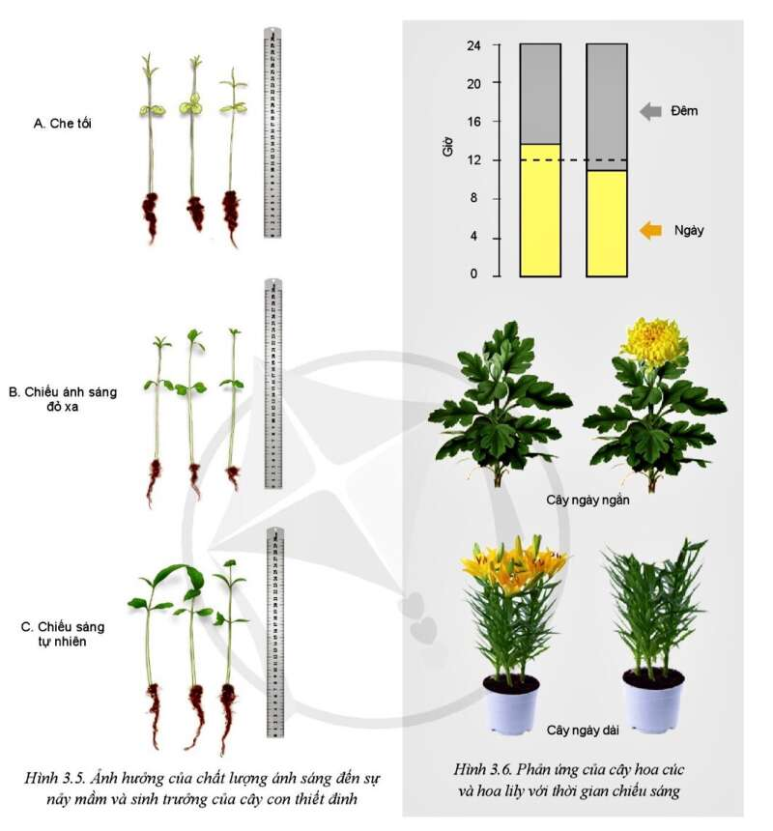
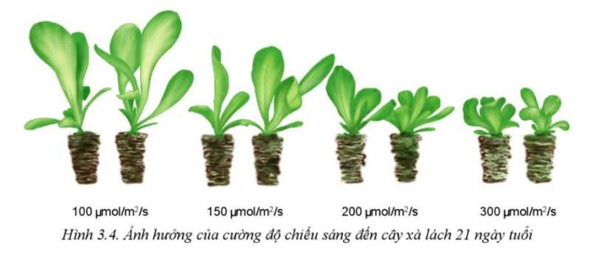
- Tác động thông qua:
+ Cường độ chiếu sáng
+ Chất lượng ánh sáng
+ Thời gian chiếu sáng
Hãy phân tích mối quan hệ giữa ánh sáng với cây trồng?

Slide 12
Bài 3:
Mối quan hệ giữa cây trồng và các yếu tố chính trong trồng trọt
2. Ánh sáng
- Tác động thông qua:
+ Cường độ chiếu sáng
+ Chất lượng ánh sáng
+ Thời gian chiếu sáng
- Vai trò của ánh sáng đến:
+ Hiệu suất quang hợp
+ Hình thái
+ Khả năng sinh trưởng của thân, lá
+ Khả năng phân cành
+ Khả năng phân hóa mầm hoa
+ Giới tính của cây trồng

Slide 13
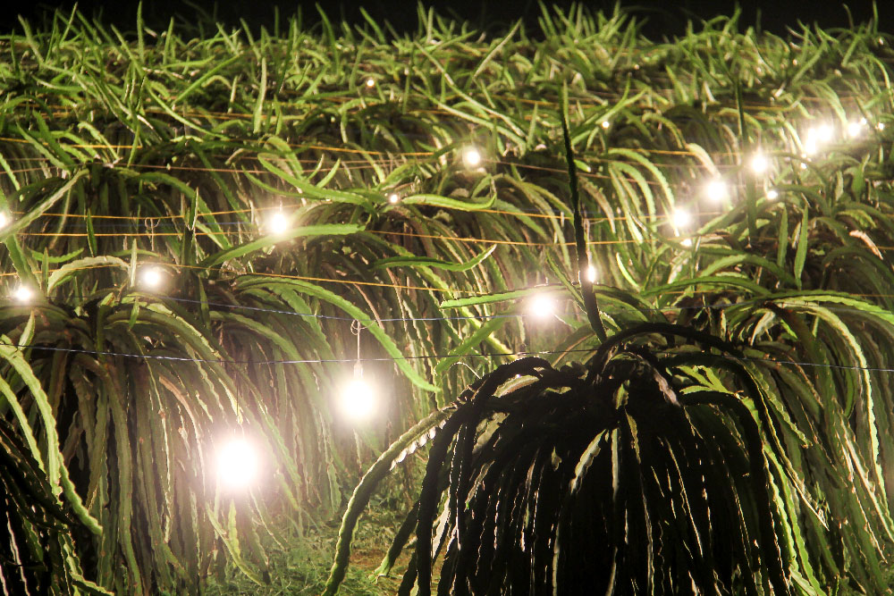
- Giúp cây thanh long tăng năng suất , cây sinh trưởng và phát triển tốt, thu hoạch sớm.
Trong trồng trọt, người ta thường thắp đèn cho cây thanh long nhằm mục đích gì? Vì sao?
Đêm
Ngày
Mùa đông
Mùa hè
Không ra hoa
Ra hoa

Slide 14
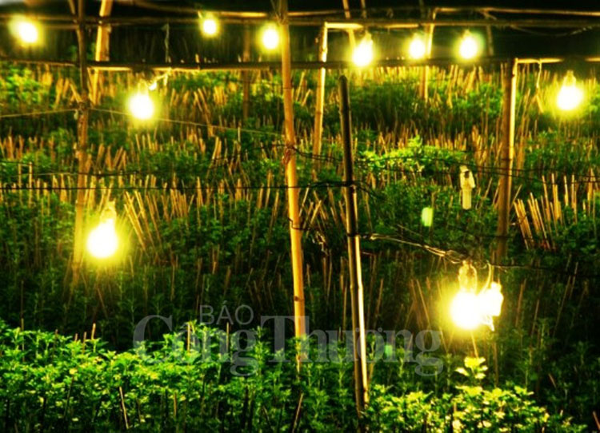
Tại sao vào mùa thu người ta thường thắp đèn trong vườn trồng hoa cúc?
Nhằm rút ngắn thời gian ban đêm, để cây cúc không ra hoa. Cúc ra hoa chậm thì sẽ có cuống dài hơn, đóa hoa to hơn, đẹp hơn.

Slide 15
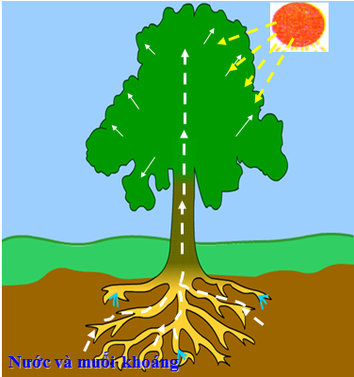
Bài 3:
Mối quan hệ giữa cây trồng và các yếu tố chính trong trồng trọt
3. Nước
- Tham gia cấu tạo nguyên sinh chất của tế bào
- Hòa tan và vận chuyển các chất trong cây
- Tham gia vào quá trình sinh lí, sinh hóa diễn ra trong cây
- Điều hòa nhiệt độ bề mặt lá cây
Nước có vai trò gì đối với cây?

Slide 16
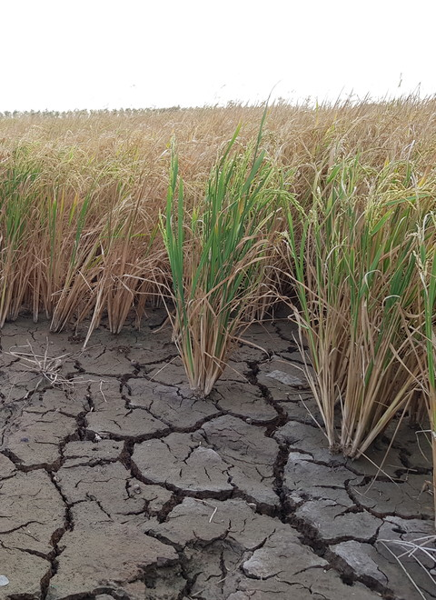
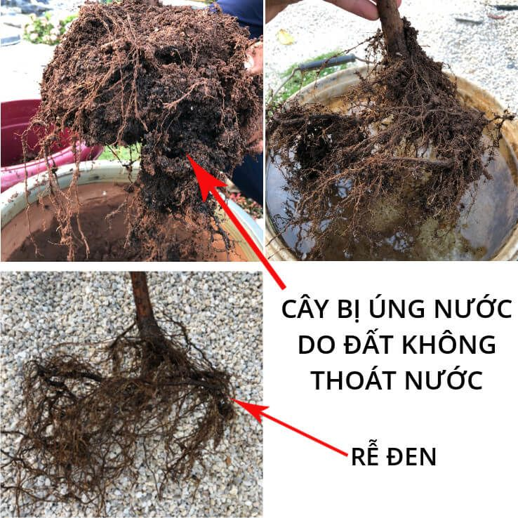
Cho biết việc thiếu hoặc thừa nước ảnh hưởng đến cây trồng như thế nào?

Slide 17
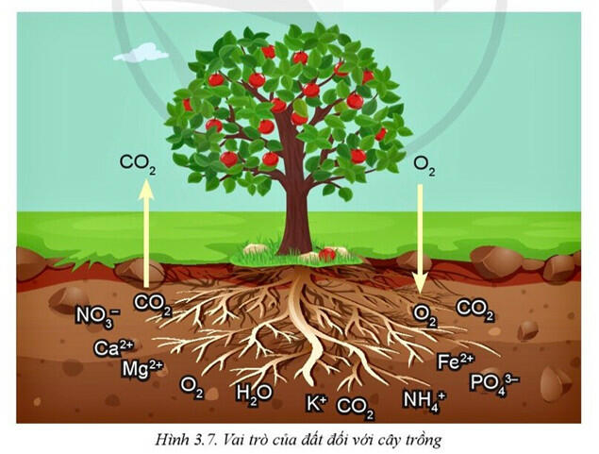
Bài 3:
Mối quan hệ giữa cây trồng và các yếu tố chính trong trồng trọt
4. Đất
Là nơi dự trữ và cung cấp nước, dinh dưỡng cho cây trồng
Giúp trao đổi khí giữa rễ cây và môi trường
- Giữ cho cây đứng vững

Slide 18
Bài 3:
Mối quan hệ giữa cây trồng và các yếu tố chính trong trồng trọt
5.Dinh dưỡng:
Trong 14 nguyên tố dinh dưỡng cần thiết cho cây trồng, nguyên tố nào là đa lượng, trung lượng và vi lượng?
Nguyên tố đa lượng: N, P, K
Nguyên tố trung lượng: S, Ca, Mg, Si
Nguyên tố vi lượng: MN, Cu, B, Zn, Fe, Mo, Cl

Slide 19
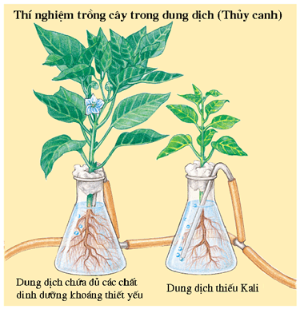
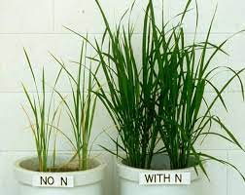

Slide 20
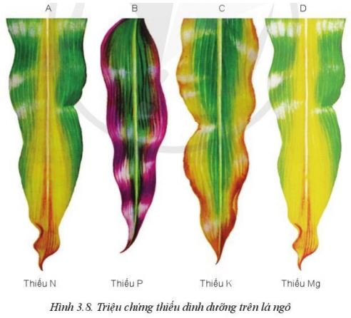

Slide 21
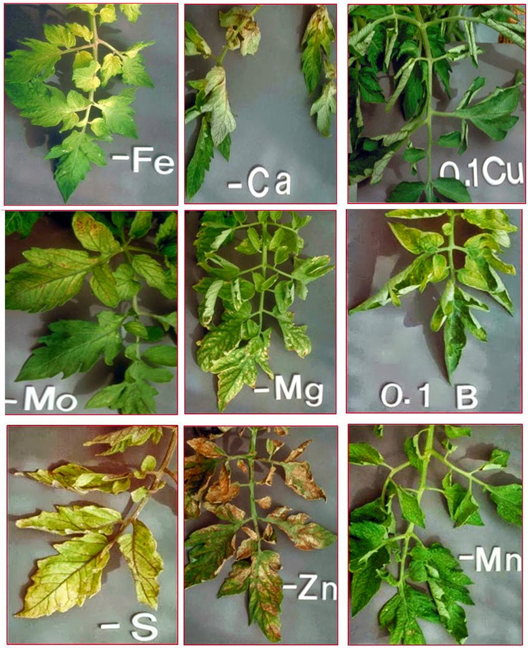

Slide 22
Bài 3:
Mối quan hệ giữa cây trồng và các yếu tố chính trong trồng trọt
5.Dinh dưỡng:
- Thúc đẩy nảy mầm
- Sinh trưởng và phát triển thân, lá
- Kích thích ra rễ
- Kích thích ra hoa, đậu quả
- Tăng tính chống chịu sâu, bệnh hại và điều kiện thời tiết bất lợi
- Tăng năng suất, chất lượng và khả năng bảo quản nông sản

Slide 23
Bài 3:
Mối quan hệ giữa cây trồng và các yếu tố chính trong trồng trọt
6. Giống cây trồng:

Slide 24
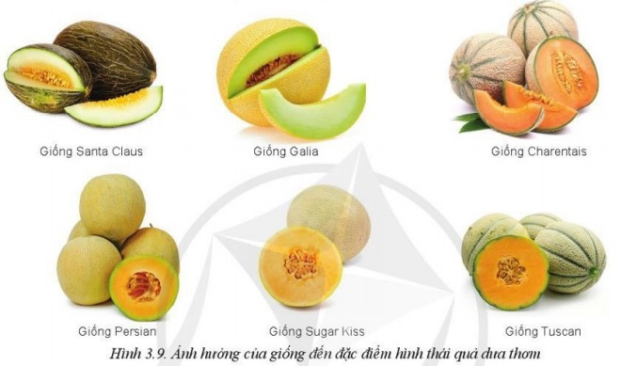
Quan sát Hình 3.9 và chỉ ra sự khác biệt về hình thái quả của các giống dưa thơm?

Slide 25
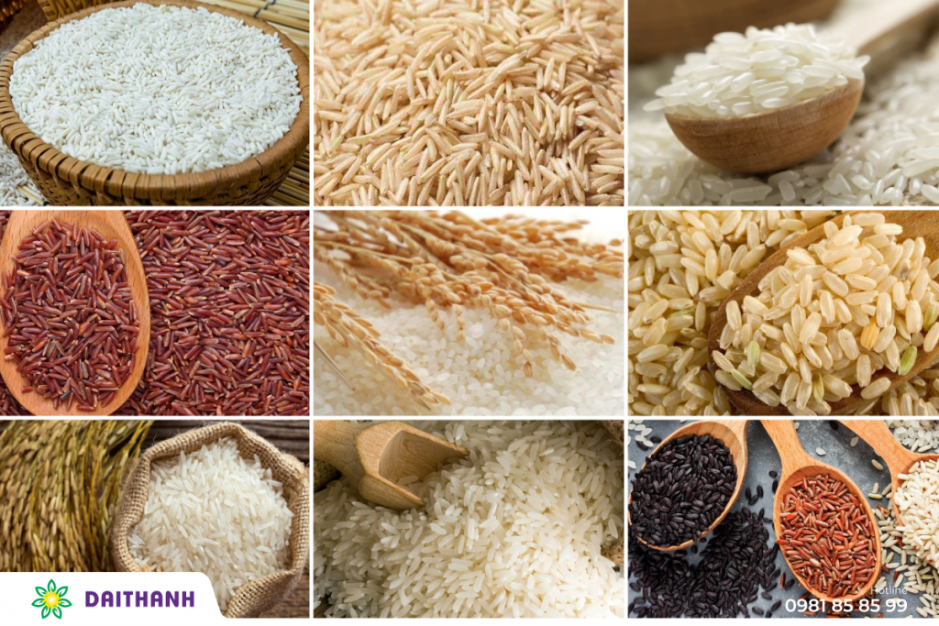

Slide 26
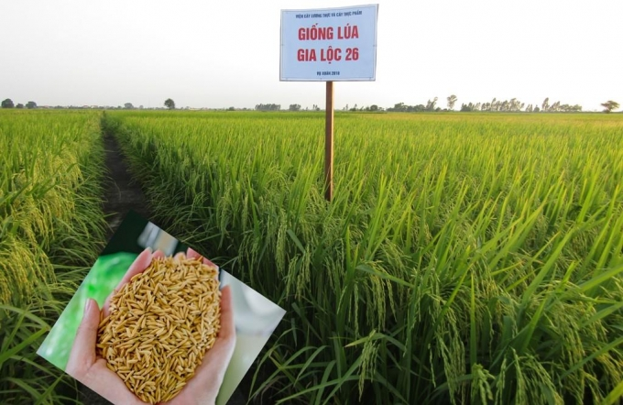
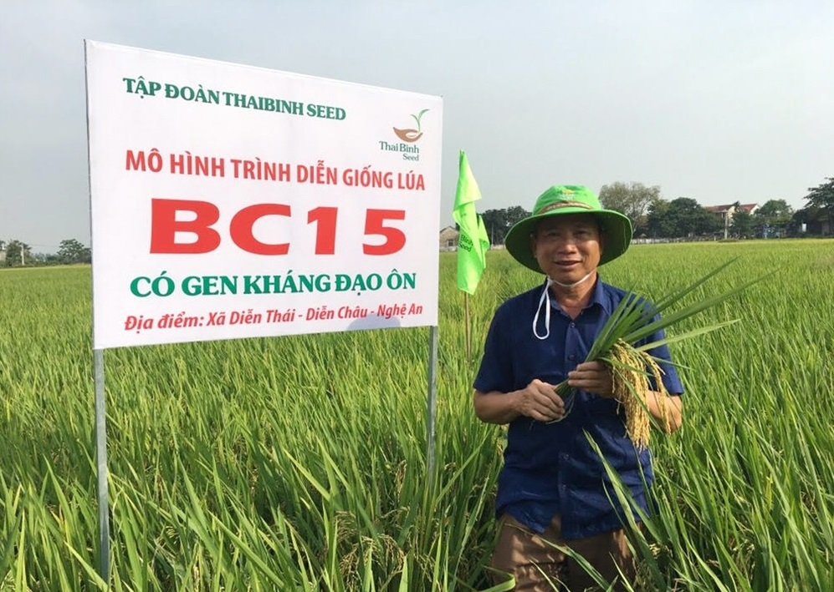

Slide 27
Bài 3:
Mối quan hệ giữa cây trồng và các yếu tố chính trong trồng trọt
6. Giống cây trồng:
- Đặc điểm hình thái
- Khả năng sinh trưởng, phát triển
- Khả năng chống chịu sâu bệnh và điều kiện ngoại cảnh bất lợi
- Năng suất và chất lượng cây trồng

Slide 28
Bài 3:
Mối quan hệ giữa cây trồng và các yếu tố chính trong trồng trọt
7. Kĩ thuật canh tác:
Để cây trồng sinh trưởng, phát triển tốt, cần áp dụng những biện pháp kĩ thuật canh tác nào? Vì sao?

Slide 29
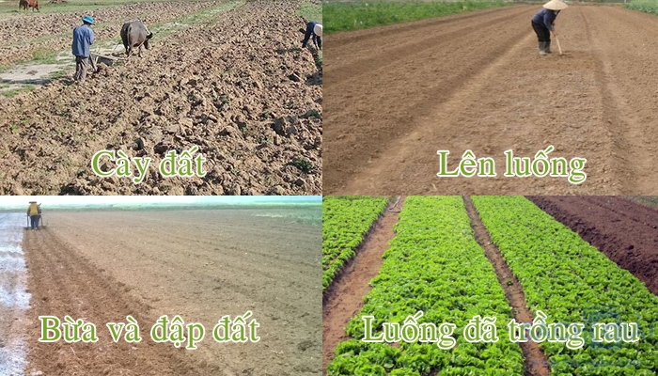
+ Kỹ thuật làm đất: cày, bừa, san phẳng, đập nhỏ và lên luống

Slide 30
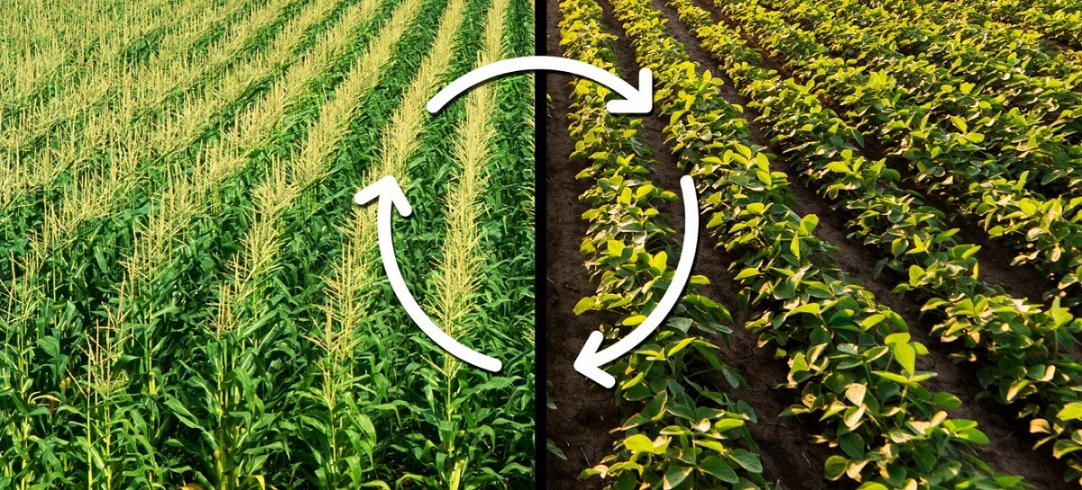
Luân canh cây trồng: luân phiên thay đổi các loại cây trồng khác nhau trên cùng một khu đất

Slide 31
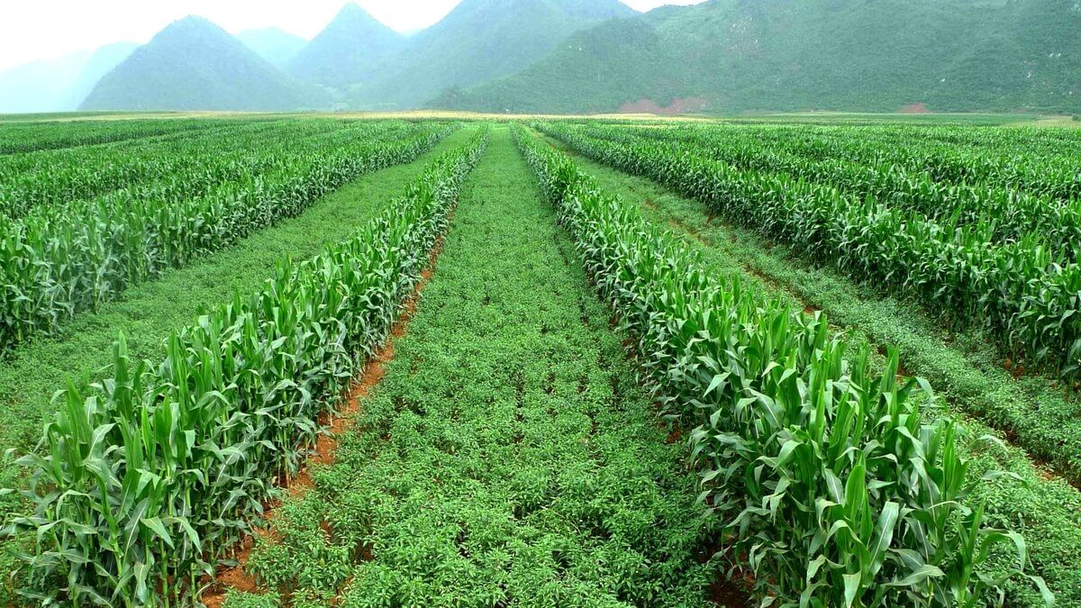
Xen canh cây trồng

Slide 32
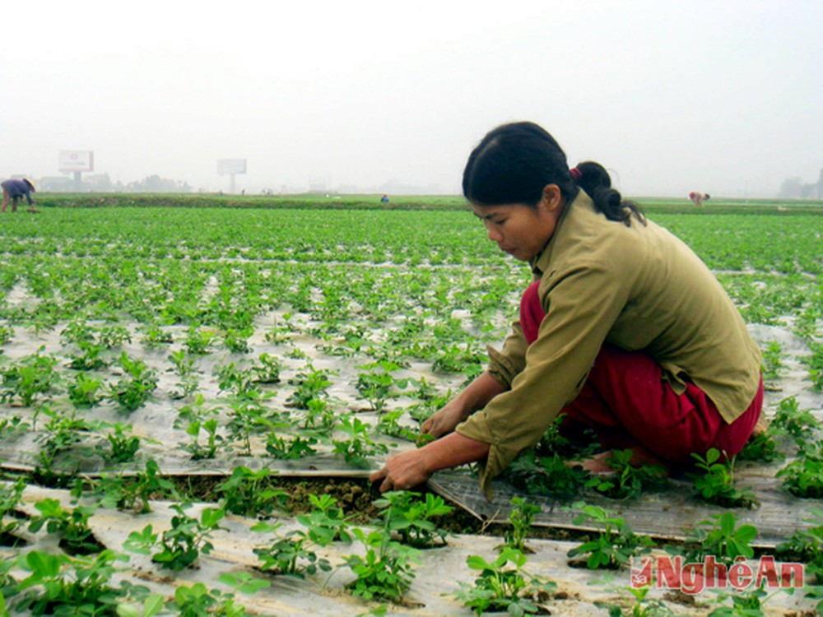
Mật độ gieo trồng thích hợp

Slide 33
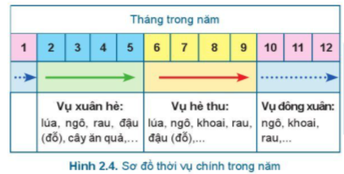

Slide 34
Bài 3:
Mối quan hệ giữa cây trồng và các yếu tố chính trong trồng trọt
7. Kĩ thuật canh tác:
Áp dụng các biện pháp kĩ thuật canh tác hợp lí, chăm sóc tốt giúp cho cây trồng:
+ sinh trưởng, phát triển tốt.
+ phòng tránh sâu bệnh hại, ngăn ngừa sự phát sinh, lây lan mầm bệnh của dịch hại.
=> cho năng suất cao và chất lượng sản phẩm tốt.

Slide 35
Em hãy tìm hiểu yêu cầu về nhiệt độ, ánh sáng, nước ( độ ẩm), đất và dinh dưỡng của một số loại cây trồng phổ biến ở địa phương?
Ớt
Kiệu
Dưa hấu
Lúa
Mía
Khoai mì
………..

Slide 36
Soạn bài ôn tập trang 18-19

